Slide 1

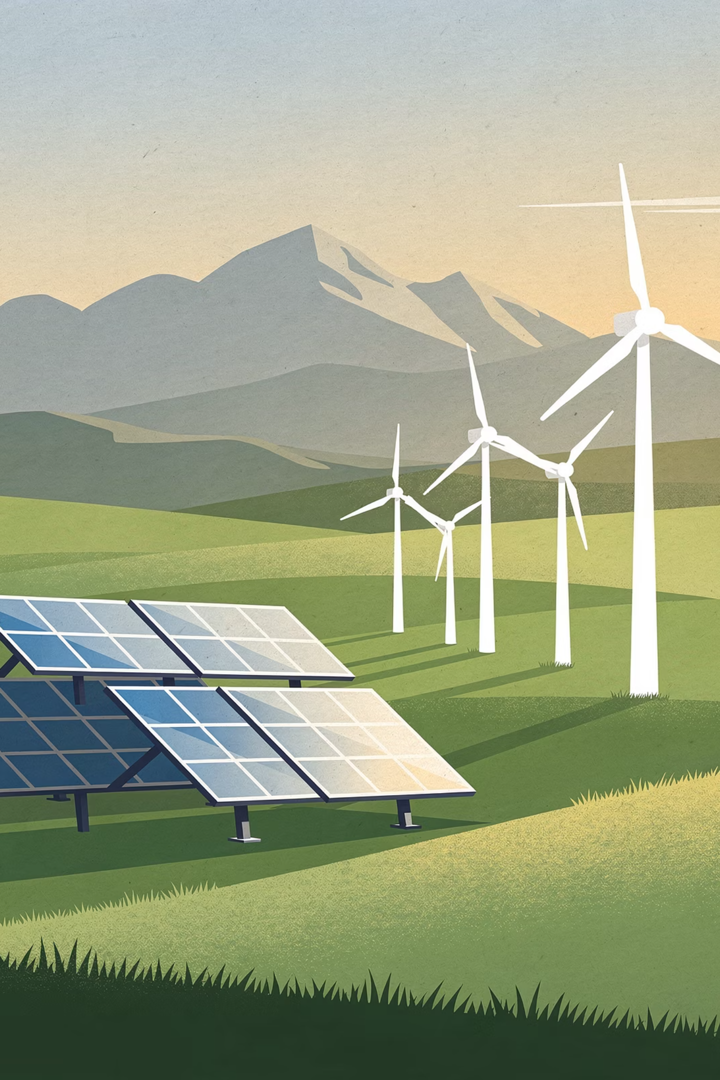
ELECTRA
Themeluar në vitin 2008, Electra është partner i besuar për energji të rinovueshme dhe zgjidhje elektrike me cilësi të lartë në Kosovë. Misioni ynë ka qenë gjithmonë i qartë: të ofrojmë shërbimet më të mira në fushën e energjisë, produkte të cilësisë së lartë me çmime konkurruese dhe shërbime që tejkalojnë pritshmëritë e klientëve.
🏭 Themeluar
2008 — mbi 15 vjet eksperiencë në sektorin energjetik të Kosovës
⚡ Energji e Rinovueshme
Implementim i projekteve të mëdha të energjisë së erës, solare dhe hidrocentraleve
🏗️ Prodhim
Panele elektrike nën licencën e ABB dhe Schneider Electric
🌍 Distributor
Partner zyrtar i brendeve botërore: Schneider Electric, ABB, Philips, Prysmian dhe shumë të tjerë

Slide 2

Projektet & Kapacitetet Tona
Electra ka një histori të provuar të zbatimit të projekteve ambicioze të energjisë së rinovueshme në të gjithë Kosovën. Nga parqet e erës me kapacitet industrial deri te hidrocentrale mini, ne sjellim ekspertizë teknike dhe angazhim të plotë në çdo projekt.
Projektet Kryesore të Energjisë së Rinovueshme
Prodhimi i Paneleve Elektrike
Kitka — Parku i Energjisë së Erës 32.5MW
Electra ka zhvilluar një departament të specializuar prodhimi, duke operuar nën licencat e kompanive lider botëror:
Projekti më i madh i energjisë së erës i zbatuar nga Electra, duke kontribuar ndjeshëm në prodhimin e energjisë së pastër në Kosovë.
Panele 24kV
Panele 36kV
Parku Fotovoltaik Madanaj 6MW
Prodhuar nën licencën e ABB — standarde të larta europiane
Prodhuar nën licencën e Schneider Electric — teknologji e avancuar
Një nga instalimet fotovoltaike më të mëdha, duke shfrytëzuar energjinë solare për furnizim të qëndrueshëm.
Parku Fotovoltaik SGE Kamenica 3MW
Panele 0.4kV
Projekt fotovoltaik i suksesshëm që demonstron ekspertizën tonë në sisteme solare komerciale.
Prodhuar nën licencën e Schneider Electric — për distribuim të tensionit të ulët
Hidrocentralet Mini — Dragash, Brezovicë & Kaçanik
Shfrytëzimi i burimeve ujore lokale për prodhim të energjisë hidroelektrike të qëndrueshme dhe efikase.
Çdo panel prodhohet sipas standardeve ndërkombëtare, duke garantuar besueshmëri dhe jetëgjatësi maksimale.

Slide 3
Distribucioni & Kontaktoni Me Ne
Electra është distributor zyrtar i materialeve elektrike nga kompanitë më prestigjioze botërore. Ofrojmë gamë të gjerë produktesh për nevojat e industrisë, bizneseve dhe konsumatorëve privatë — gjithmonë me cilësinë dhe mbështetjen teknike që meritoni.
Schneider Electric
ABB
Zgjidhje të plota për automatizimin dhe menaxhimin e energjisë — partneri ynë kryesor strategjik.
Teknologji robotike dhe elektrike me standarde të larta industriale dhe infrastrukturore.
Philips
Prysmian & Të Tjerë
Sisteme ndriçimi efikase dhe moderne për ambiente rezidenciale, komerciale dhe industriale.
Kabllo dhe materiale elektrike të certifikuara, plus MEGGER dhe Sigma Elektrik për teste dhe matje.
Filozofia Jonë
📍 Na Kontaktoni
Në Electra, çdo projekt trajtohet me punë të palodhur, vëmendje ndaj detajeve dhe vendosmëri absolute. Ne aspirojmë të jemi distribuitori më i mirë i produkteve dhe shërbimeve cilësore, duke u ofruar klientëve tanë ide të reja, pajisje të përshtatshme dhe teknologji të përditësuar për projekte më efikase. Vazhdojmë të investojmë në infrastrukturë, sisteme dhe personel teknik të trajnuar, duke krijuar vlerë të shtuar për të gjitha marrëdhëniet tona të biznesit.
Adresa: Magjistralja Prishtinë – Lipjan, Suhodoll, 10500 Graçanicë, Kosovë
Tel: +383 (0) 38 605 111
Mob: +383 (0) 49 301 050
E-mail: valon.gashi@electra-ks.com
Web: www.electra-ks.com

